Slide 1
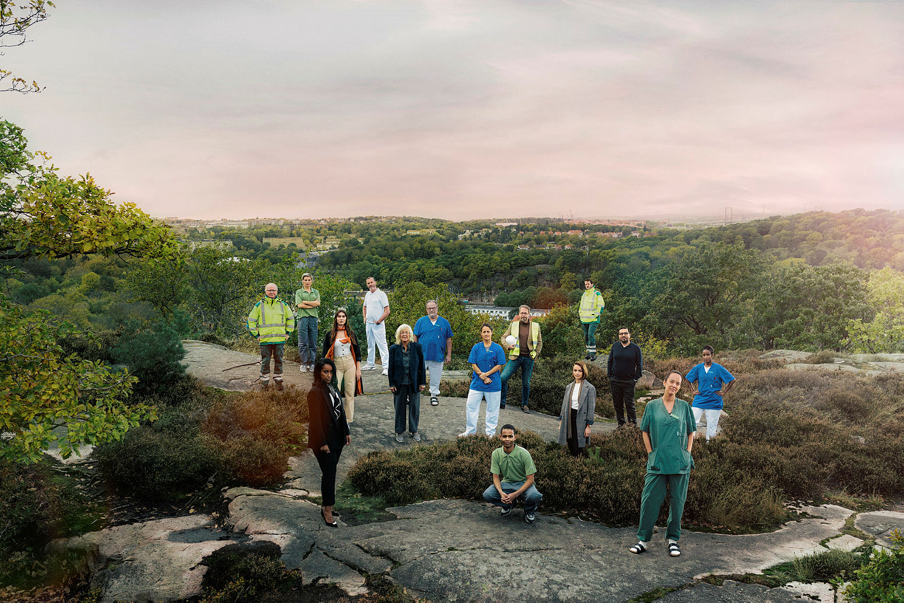

Var med och påverka!
Uppföljningsmätning av arbetsmiljön
APT-material inför uppföljningsmätning

Slide 2
Tyck till om din arbetsmiljö!
Notes:
Snart kommer vi att genomföra en uppföljningsmätning på vår arbetsplats.
Uppföljningsmätningen är en del i vårt systematiska arbetsmiljöarbete och mäter hur vi upplever vår arbetsmiljö utifrån föreskriften organisatorisk och social arbetsmiljö.
Mätningen handlar om att få svar på hur arbetsmiljön upplevs för att kunna ge underlag för dialog om våra åtgärder och förbättringar har gett effekt och vad som eventuellt kan behöva förbättras ytterligare.

Slide 3
Vilka frågor kommer att ställas?
Undersökningen består av x frågor och det tar ungefär 5 minuter att svara
Dessa frågor kommer att ställas:
  Fyll i en lista med vilka frågor som ni kommer ha med i er mätning.
Syftet med mätningen är att xx
Notes:
En pulsmätning är en återkommande mätning som kan bestå av 1-6 frågor per mättillfälle.
Berätta om vilka frågor ni kommer att ha i er mätning och varför dessa är valda.
Frågorna är ett urval ifrån medarbetarundersökningens frågor.

Slide 4
Så här fungerar mätningen
Webbenkät via nya verktyget MAPS
Svara på arbetstid
Mätningen genomförs via mejlutskick
Mätningen kommer att starta datum månad och kommer avslutas datum och månad.
Påminnelser kommer också att skickas ut via mejl
Som medarbetare kan du ta del av resultatet i MAPS https://maps.vgregion.se/
Notes:
Mätningen genomförs via MAPS (Mätning av Arbetsmiljö och Patientsäkerhet)
Medarbetare ska kunna svara på enkäten på arbetstid oavsett om man har egen dator eller ej.
Berätta om när mätningen startar och avslutas och hur många mättillfällen ni kommer att ha.
Medarbetarna kommer kunna följa resultatet via MAPS.
Det finns en särskild presentation för medarbetare om hur deras tillgång till resultatet kommer se ut.
När du svarar på mätningen innebär det att Västra Götalandsregionen behandlar personuppgifter som inhämtas från dig. All behandling av personuppgifter sker enligt gällande lagstiftning.

Slide 5
Ditt svar är viktigt – var med och påverka!
Arbetsmiljö
Patientsäkerhet
Verksamhet
Säg vad du tycker
Underlag för
systematiskt
förbättringsarbete
Notes:
Ta bort bubblan om patientsäkerhet om den inte är relevant.
Med hjälp av resultatet arbetar vi på vår arbetsplats tillsammans med att förbättra vår arbetsmiljö (och patientsäkerhet).
Ju fler som svarar, desto bättre underlag får vi för vårt förbättringsarbete.

Slide 6
Efter resultatet
Vi funderar tillsammans över styrkor och förbättringsområden att fokusera på
Vi riskbedömer vilka åtgärder som behöver prioriteras
Vi tar gemensamt fram en handlingsplan/eller fortsätter på en påbörjad
Chefen följer upp arbetet med handlingsplanen och återkopplar till medarbetarna
Notes:
Vilka styrkor ser vi att vi har?
Vilka förbättringsområden ser vi?
Hur genomför vi en riskbedömning över vilka åtgärder som behöver prioriteras?
Vad är viktigt att tänka på när vi tar fram handlingsplaner?
Hur får vi till exempel till en dialog så att alla kommer till tals?
Vad är viktigt att tänka på när vi bestämmer oss för fokusområden/förbättringsområden?

Slide 7
Vem ska få svara på mätningen?
Här räknar du upp vilka som kommer delta i mätningen exempelvis
Alla medarbetare på vår enhet/avdelning (inklusive/exklusive timavlönade)
Alla inom en viss yrkeskategori
Notes:
Berätta vilka som ska få svara på mätningen, om det är alla på arbetsplatsen, om timavlönade är med eller ej eller om ni valt ut någon särskild yrkesgrupp.
När du svarar på pulsmätningen innebär det att Västra Götalandsregionen behandlar personuppgifter som inhämtas från dig. All behandling av personuppgifter sker enligt gällande lagstiftning.

Slide 8
Här finns mer information
Stöd för att arbeta med mätningens genomförande och resultat:
Guide - MAPS
Information om MAPS:
MAPS - Mätning av arbetsmiljö och patientsäkerhet
Notes:
HR finns också som stöd för ert arbete.

Slide 9
Avslutning

